Slide 1
Chapter 9 虚拟存储器
9.1 虚拟地址空间
9.2 DRAM缓存
9.3 存储管理与保护
9.4 地址变换过程
9.5 Intel Core i7虚存
9.6 Linux虚存管理
9.7 C语言中的存储引用错误
Notes:
1）处于对进程空间的隔离，以及对物理内存容量的扩展需求，发展出了虚拟存储器技术
2）进程间隔离

Slide 2
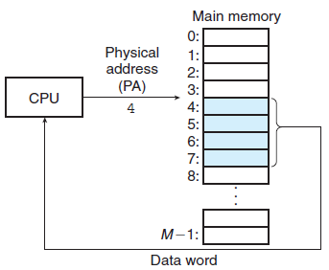
9.1 虚存地址空间
9.1.1 物理和虚拟寻址
早期或者现在的低端处理器
物理寻址：进程发出的程序地址（指令或数据）请求由CPU直接发往物理内存
Notes:
学习两部分知识：
1）虚拟存储器是怎么工作的
2）如何有效使用虚拟存储器

Slide 3
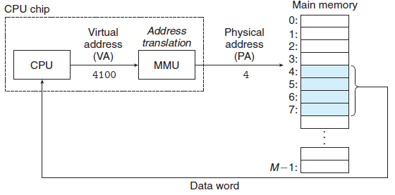
虚拟寻址：进程发出的程序地址（指令或数据）请求由CPU发往地址部件MMU，经MMU变换后的地址用于访问物理内存
地址变换还可能不成功——引发硬件异常
常见的MMU地址变换方式有分段/分页/段页式三种
实质上=离散内存管理+请求调页/段
Notes:
虚拟的来源之一：
1）由于MMU的变换关系，使得程序发出的地址与物理内存访问时使用的地址不等同
2）甚至还可能因无映射而出现硬件异常
虽然有两种离散管理方式，当前胜出的是“请求分页”
要从多个角度去理解，因此在系统2/3和操作系统都将设计（本来就是多部件协调完成的）

Slide 4
9.1.2 地址空间
定义：
一个非负整数地址的有序集合
如果这些整数是连续的，那么称为线性地址空间（Linear address space）
虚拟存储系统上程序使用的地址空间称为虚拟地址空间（Virtual address space）
用于内存控制器访问物理内存而使用的地址空间称为物理地址空间（physical address space）
{0, 1, 2, . . .}
Notes:
1）掌握地址空间大小和地址位数的关系
2）程序中每个对象（指令或数据）都有虚/实两个地址，甚至有多个虚地址

Slide 5
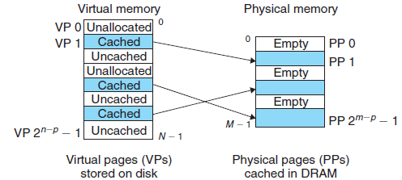
9.2 DRAM缓存
9.2.1 作为主存/磁盘的缓存
分页：存储空间分割为虚拟页（virtual page）；物理空间分割物理页（physical page）或页帧（page frame），虚页和实页大小相等
DRAM缓存了主存页帧
与L1/2/3的SRAM缓存区分
虚页类型：
未分配：
不允许使用，否则引起地址异常
已分配：
缓存了页帧的数据
未缓存内容

Slide 6
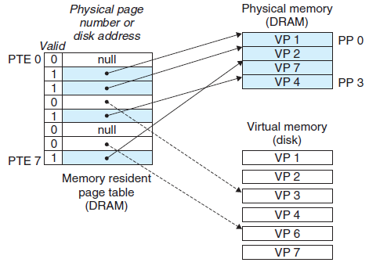
9.2.2 页表
虚地址与实地址变化的依据——页表
组织：
每个虚页对应一个PTE页表条目或
页表项
PTE至少包含有效位和n位地址
三类虚页帧
未分配使用的非法虚页
Valid=0，地址=null或其他值
已分配使用的虚页
Valid=1，地址指向物理页帧
Valid=0，地址指向磁盘交换空间
虚拟存储器是硬件地址翻译、硬件异常、主存、磁盘文件和内核软件的完美交互，它为每个进程提供了一个大的、一致的和私有的地址空间
操作系统课程中，还将区分匿名页和文件映射页，以及交换分区和普通文件映射等更多操作系统管理层面的的细节
1从PM-disk角度看是两级存储体系
2从VM-PM看是一种内存扩充机制
3如果仅从页表而没有磁盘交换区，那么是一种离散化内存管理方式
页表驻留在DRAM主存
Notes:
相当于SRAMcache的“全相联”

Slide 7
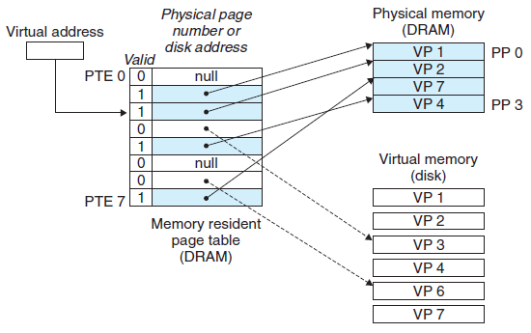
地址变换——命中
虚页号
虚页号所对应的PTE有效位置位，利用所存储的地址信息完成变换
对比cache中的“行”，
这里相当于把“行”中的管理数据和缓存数据进行了分离

Slide 8
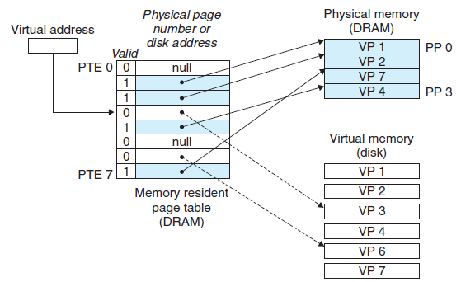
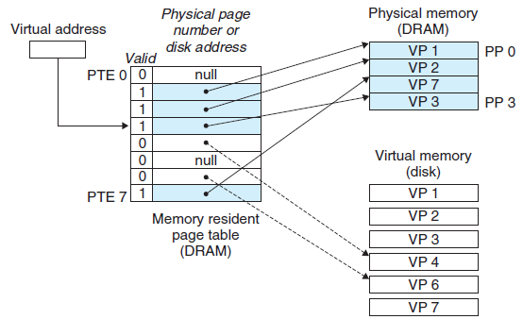
地址变换——缺页（page faults）
换出
换入
虚页号所对应的PTE有效位清零，对应的内容在交换空间中
叫交换空间的内容拷贝到某个页帧，然后建立起PTE映射

Slide 9
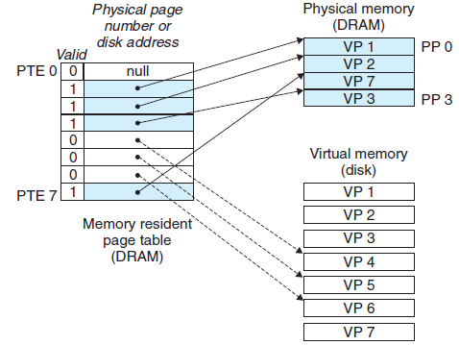
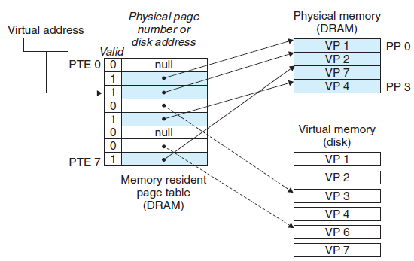
分配虚页
操作系统课程中会指出只有匿名页会出现这种情况，文件映射页不会出现这种情况

Slide 10
局部性与性能
不命中惩罚非常高，因此不命中率必须非常低
必须为工作集（working set）/常驻集（resident set）分配页帧、建立映射
如果不能容纳工作集，那么将可能出现页面频繁调入调出的颠簸现象，性能急剧下降

Slide 11
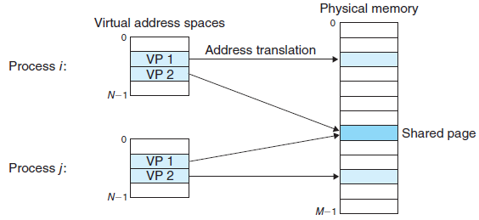
9.3 存储管理与保护
9.3.1 进程间的隔离
各进程有独立的页表，各自的虚页映射到不同的页帧
通常不同进程所使用的物理页帧没有交集，除非是共享内存

Slide 12
9.3.2 VM内存管理
简化链接
完全独立的空间，由编译器自由支配，不受其他因素影响
简化加载
完成文件映射即可
简化共享
不同进程将某个/某些pte指向相同的页帧即可实现共享
简化分配
进程空间（虚存）的分配是独立支配的，不受其他进程影响
可执行文件代码段
可执行文件数据段

Slide 13
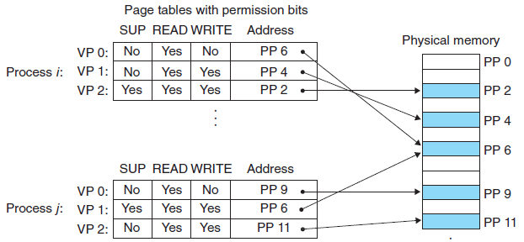
9.3.3 VM内存保护
每次访问内存都经过PTE转换，因此在PTE增加标志检查可以做所需的内存保护

Slide 14
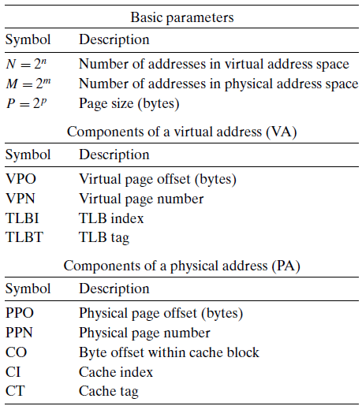
9.4 地址变换
9.4.1 地址参数
基本参数
虚存空间大小
物理空间大小
页的大小
虚拟地址参数
物理地址参数
相同

Slide 15
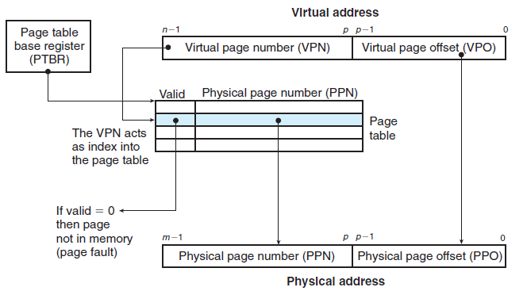
9.4.2 地址变换过程

Slide 16
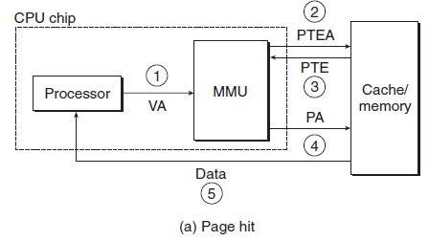
9.4.3 读写过程
命中流程
注意：页表保存在主存中，因此也需要花费一次主存访问周期的时间

Slide 17
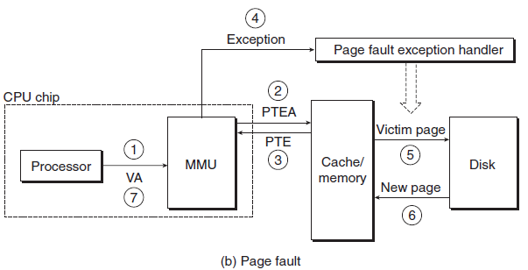
不命中流程

Slide 18
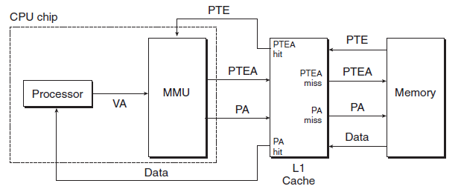
9.4.4 VM与SRAM cache的结合
可以使用虚地址或物理地址来访问cache
常见的SRAM cache使用物理地址

Slide 19

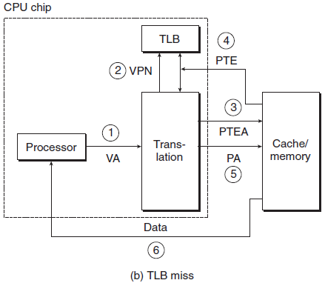
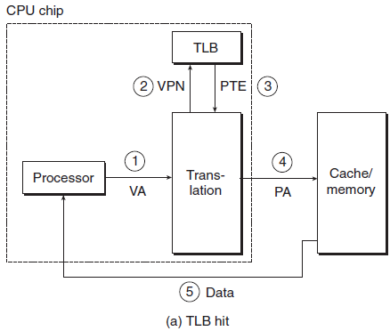
利用TLB加快PTE访问
TLB （Translation Lookaside Buffer）翻译后备（旁视）缓存
将虚页号VPN分割为tag和index
仅作PTE内容的缓存

Slide 20
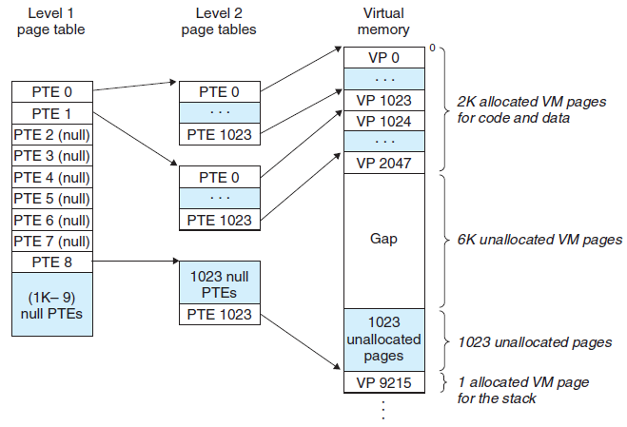
9.4.5 多级页表
使用单级页表时，小进程也必须使用较大的页表，浪费了内存空间；
多级页表可以将页表内容离散化，可以减少小进程的页表开销
一级页表的pte2/3/4/5/6/7所对应的二级页表都不需要占用内存空间

Slide 21
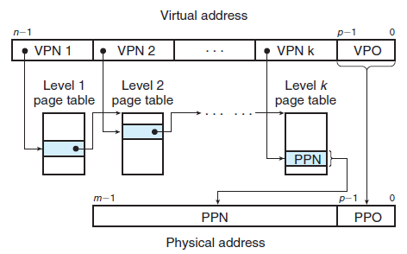
多级页表的地址变换过程
虚地址的VPN划分为多级
各级地址逐级变换
各级页表PTE使用物理地址

Slide 22
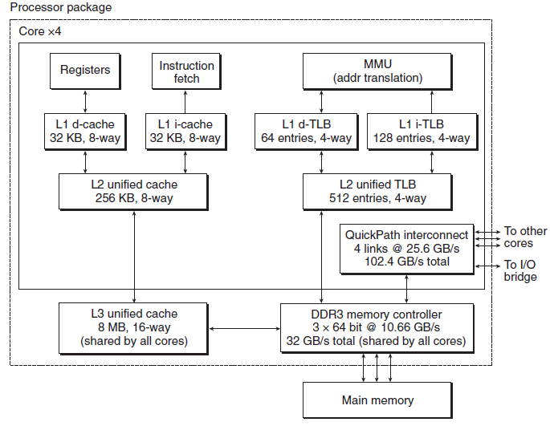
9.5 Intel Core i7
9.5.1 core i7 存储系统

Slide 23
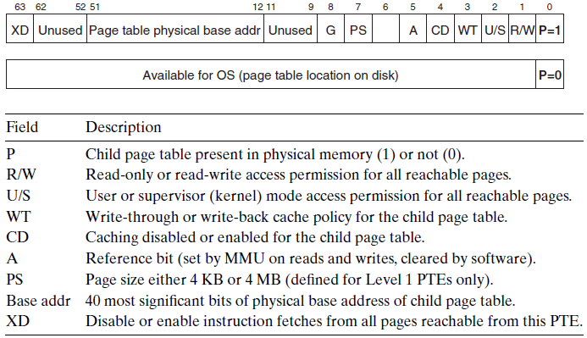
9.5.2 core i7 地址变换
L1/2/3的PTE
页表项

Slide 24
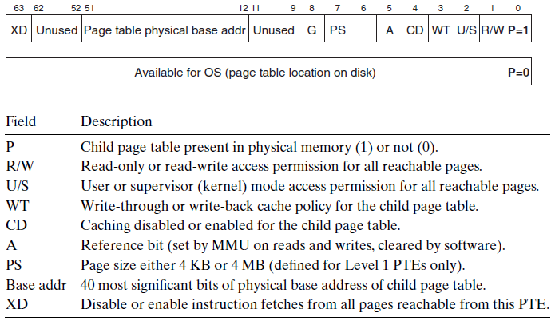
L4的PTE
页表项

Slide 25
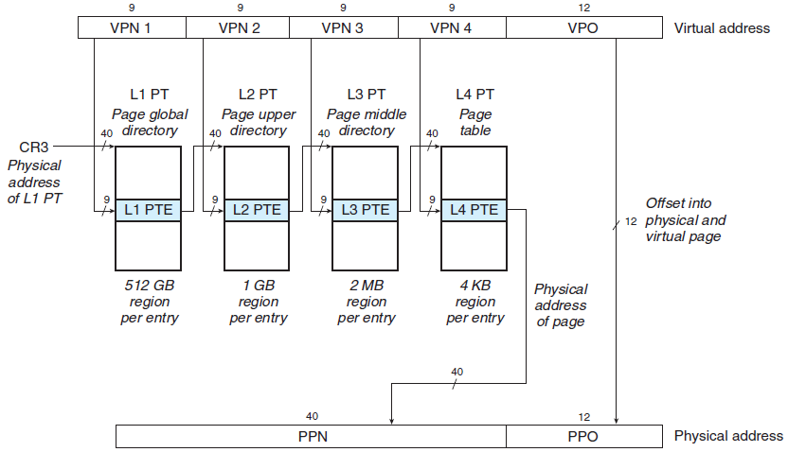

Slide 26
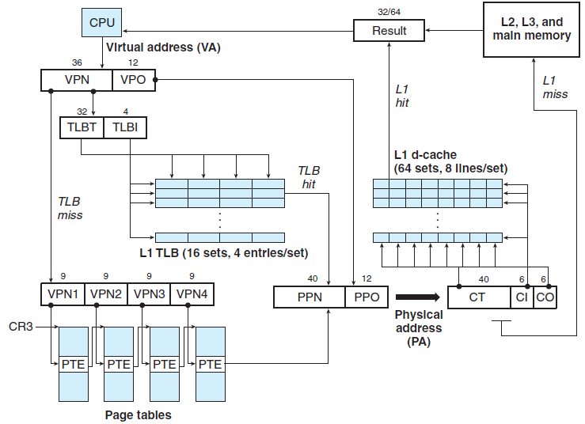

Slide 27
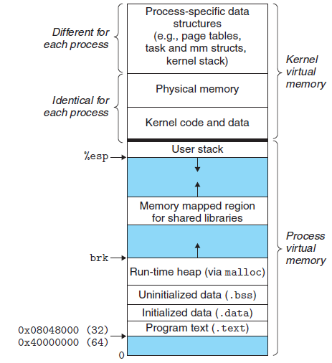
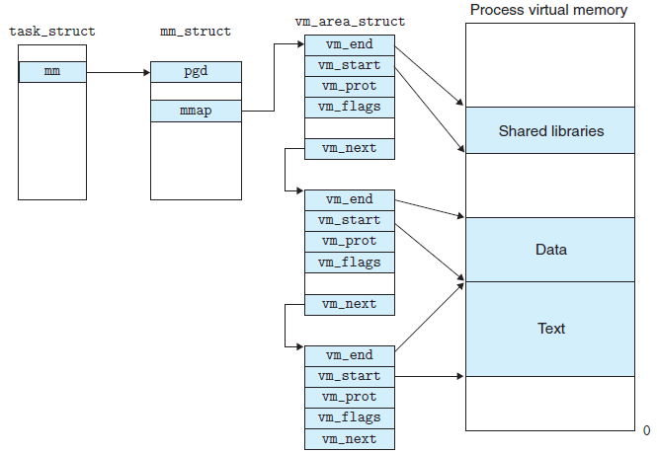
9.6 Linux虚存管理
进程空间布局
9.6.1 进程空间
进程空间管理数据结构

Slide 28
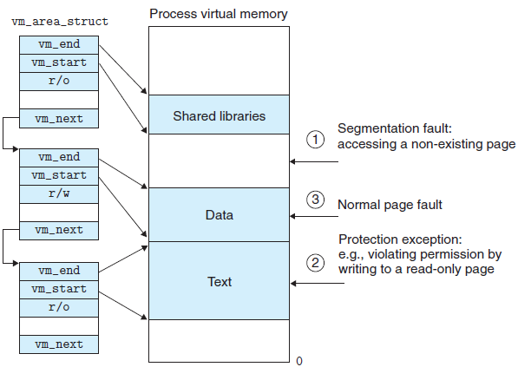
9.6.2 缺页
合法：调入页
非法：段错误
未分配
无访问权限

